Slide 1
Antecedentes Económicos y Demográficos de la Crisis Política del Verano del 2019
Plaza Pública Virtual Diálogo Verano 2019
César J. Ayala
Los Angeles, California

Slide 2
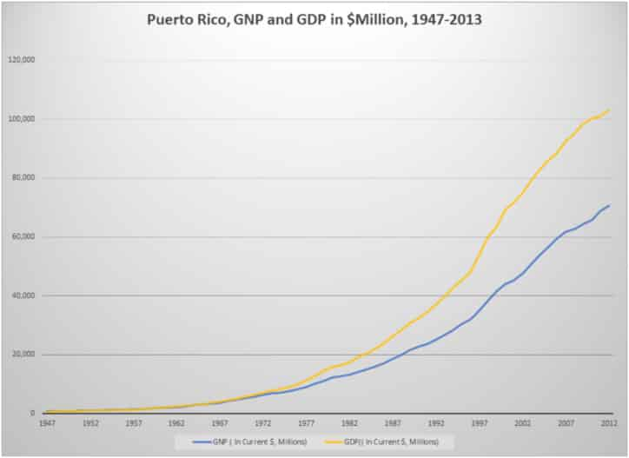
Producto Ecoómico de Puerto Rico (GDP) y de residentes de Puerto Rico (GNP)

Slide 3
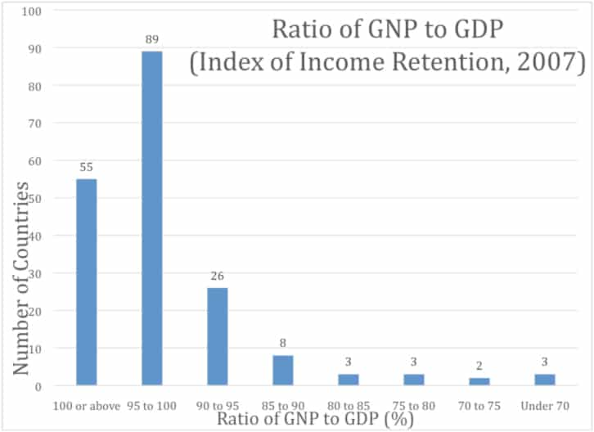

Slide 4
Country | Gross Domestic Product (2013)* | Gross National Income (2013)** | GNI as % of GDP
South Africa | $366,057,913,372 | $393,823,024,542 | 108
Greece | $242,230,732,091 | $249,278,628,645 | 103
United States | $16,768,053,000,000 | $17,113,833,339,939 | 102
Spain | $1,393,040,177,014 | $1,395,888,680,016 | 100
Malaysia | $313,158,247,643 | $309,755,676,019 | 99
South Korea | $1,305,604,961,393 | $1,298,955,846,781 | 99
Dominican Republic | $61,198,258,779 | $60,060,832,161 | 98
Argentina | $622,057,981,847 | $604,738,952,600 | 97
Chile | $276,673,695,234 | $268,328,882,346 | 97
Czech Republic | $208,796,024,646 | $199,407,572,904 | 96
Mexico | $1,262,248,825,556 | $1,209,227,950,661 | 96
Uruguay | $57,524,653,094 | $53,290,776,344 | 93
Ireland | $232,077,367,193 | $198,111,832,736 | 85
Puerto Rico | $103,134,778,000 | $69,432,480,620 | 67
* Source: data.worldbank.org/indicator/NY.GDP.MKTP.CD/countries
** Source: data.worldbank.org/indicator/NY.GNP.ATLS.CD/countries

Slide 5
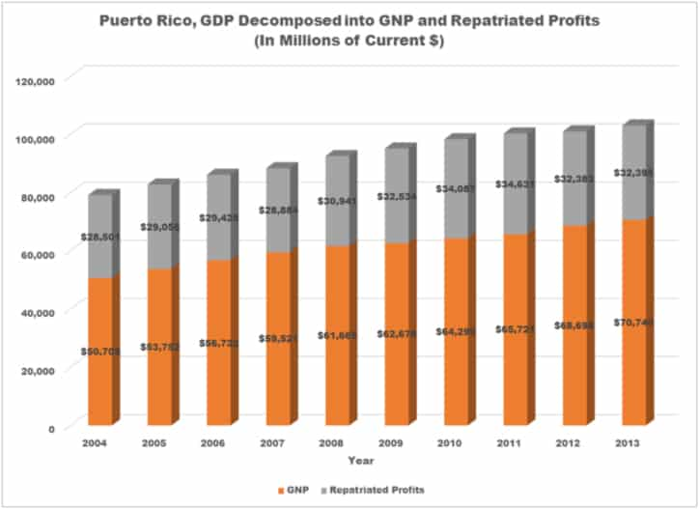

Slide 6
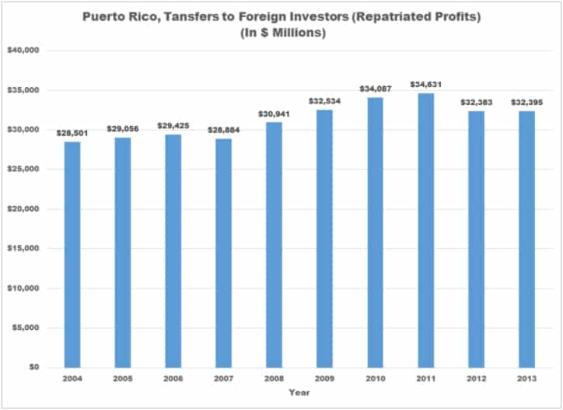

Slide 7
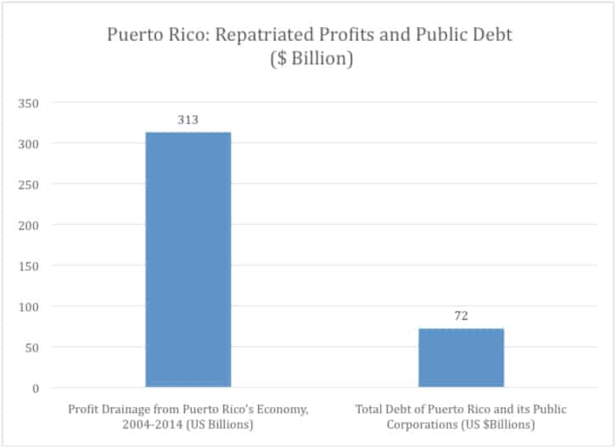

Slide 8
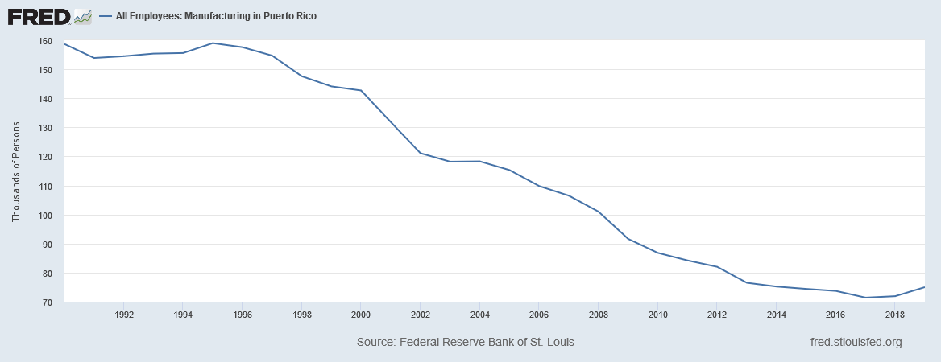
Empleo Manufacturero en Puerto Rico
Empleo Manuracturero 1995 | 159,000
Empleo Manufacturero 2017 | 71,400
Cambio | -87,600
2017como % de 1995 | 44.91%
https://fred.stlouisfed.org/series/SMU72000003000000001A

Slide 9
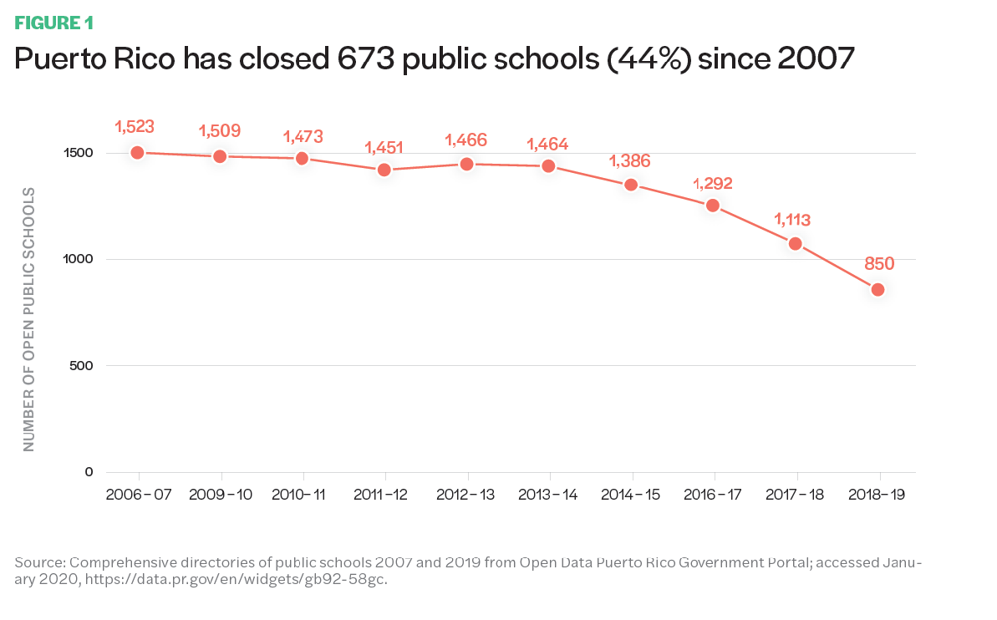
Othering and Belonging Instutute (University of California, Berkeley) & Centro para la Reconstrucción del Habitat. Puerto Rico's Public School Closures: Community Effects and Future Paths.

Slide 10
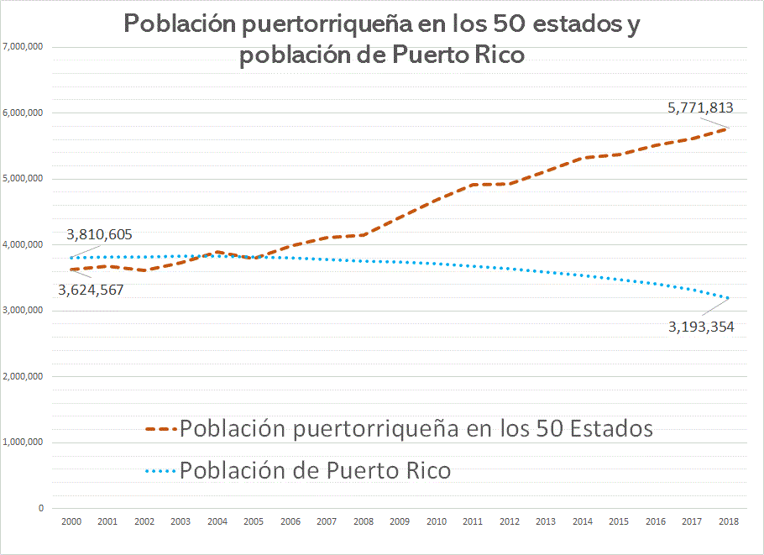

Slide 11
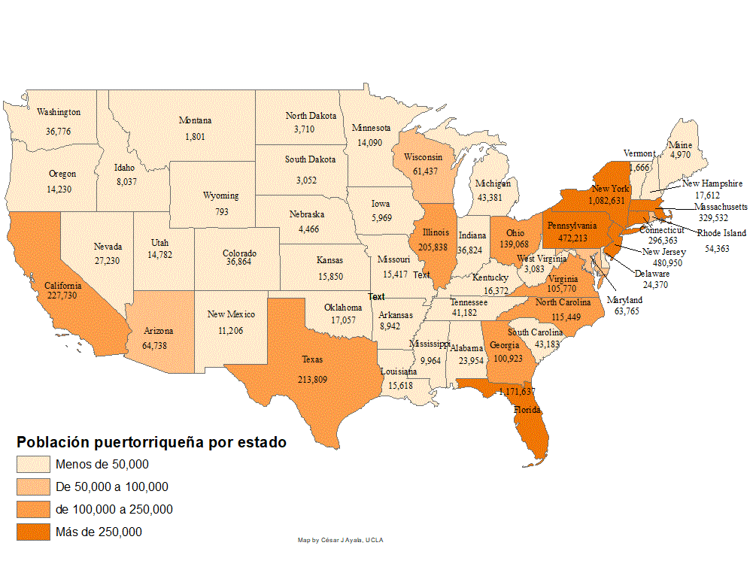
Población Puertorriqueña, Estratos

Slide 14
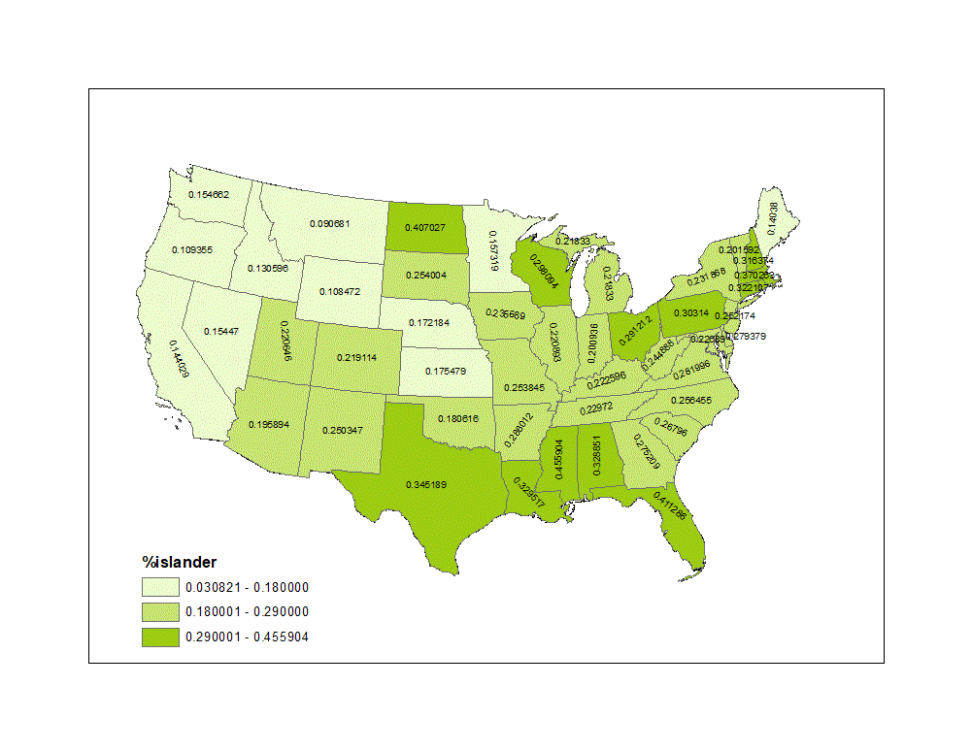

Slide 15
Reducción de la Población de Puerto Rico, 2010-2019

Slide 16
Población Escolar, 2010-2018

Slide 17
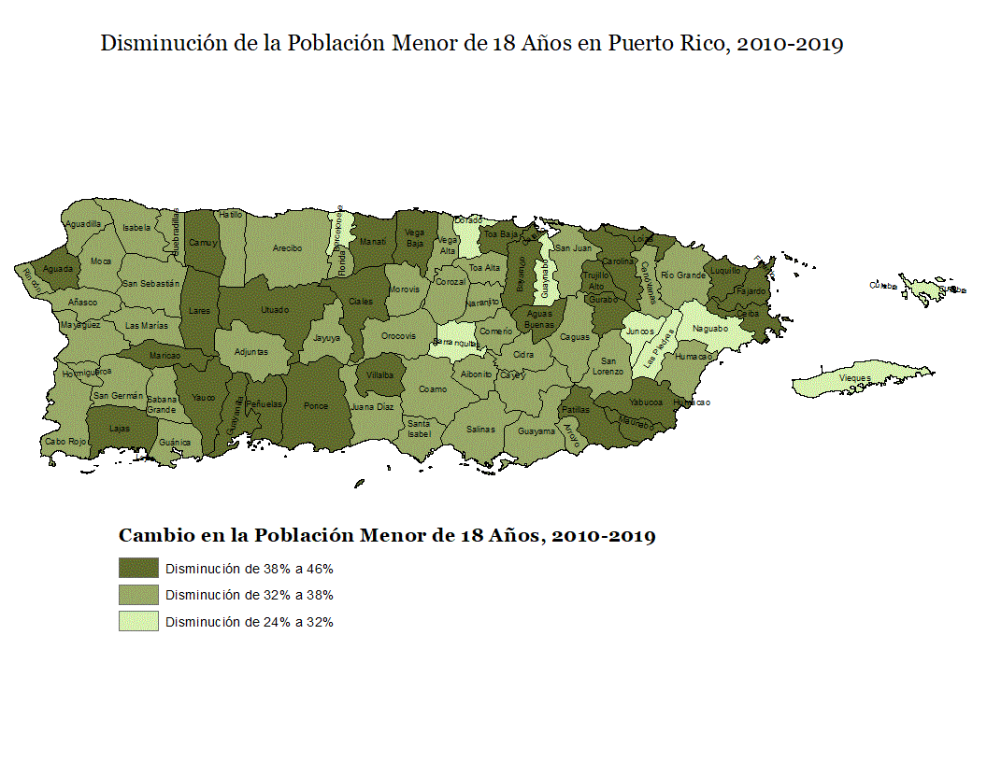

Slide 18
Consecuencias de la espiral descendiente
Menos empleo
Exodo de población
Caída precio de las casas
Contracción mercados y más reducción de empleo
Cierre de escuelas
Disminución de impuestos sobre la propiedad, sobre el ingreso, y sobre las ventas
Más éxodo, sigue el ciclo
Pregunta: Este es el contexto de la explosión del 2019. Salío a la calle gente de TODOS los partidos protestando (hay que estudiarlo) pero si es así, esto indica que la explosión fue generalizada y no partidista lo cual apunta al peso de estos factores que afectan el bienestar general, que son más de largo plazo y menos coyunturales.

Slide 19
Enlaces
Behind Puerto Rico’s Debt: Corporations that Drain Profits from the Island
Puerto Rican Diaspora
Read >> Made in the USA: The Crisis in Puerto Rico and the Resignation of Governor Ricardo Rosselló (Published August 6, 2019)
Watch >> The Fight for the Political Soul of Puerto Rico (Published August 2, 2019)
Read >> “Fabricada en EEUU”: La Crisis en Puerto Rico y la Renuncia del Gobernador Ricardo Roselló (Published August 1, 2019)
Watch >> Why Puerto Rico is ‘a crisis made in Washington’ (Recorded July 23, 2019)
Read >> Behind Puerto Rico’s Debt, Corporations That Drain Profits from the Island (Published December 10, 2018)

